Slide 1
Korlátkielégítési problémák
Autonóm és hibatűrő információs rendszerek
Kocsis Imre
ikocsis@mit.bme.hu
2014.09.22.

Slide 2

Minimum set cover
legyen:
$$x_{s}∈\{0,1\}$$
minimalizáljuk:
$$Σ_{s∈S}^{}c\left(s\right)x_{s}$$
és legyen igaz szintén:
$Σ_{s:e∈S}^{}x_{s}≥1$ minden $e∈U$
Kényszerek

Slide 3
Diagnosztika
$\underline{X}=\left(X_{1},X_{2},…,X_{n}\right), ∀i \left(n≥i≥1\right):X_{i}∈\{0,1\}$
OK/hibás
$T_{HWAS}=X_{router}∨X_{AS_HW}$
Single fault assumption?
Kényszerek

Slide 4
Diagnosztika, mint korlátkielégítés
Constraint Satisfaction Problems
A diagnosztika egyik klasszikus mérnöki eszköze
Probléma-definíció és hatékony (keresés-alapú) megoldás szétcsatolása
Kész, hatékony kereskedelmi és nyílt/ingyenes eszközök

Slide 5
CSP
A CSP(X) séma:
X adattartomány és azon értelmezett
korlátok (relációk) X-en
Példák X-re
X = Q vagy R
lineáris egyenlőségek/egyenlőtlenségek
következtetés: Gauss elimináció és szimplex módszer
X = FD
korlátok = aritmetikai és kombinatorikus relációk
következtetés: MI CSP–módszerek
X = B
korlátok = ítéletkalkulusbeli relációk
Következetés: SAT-solving
(a BME Nagyhatékonyságú Logikai Programozás kurzusának jegyzete alapján)

Slide 6
CSP(FD)
Formálisan:
CSP = < X,D,C >
X változók halmaza
D értékek doménje
C korlátok halmaza
Korlát: <t, R>, ahol t változó n-es és R egy |t| szignatúrájú reláció
Változók egy lekötése: v: X → D
Egy lekötés kielégít egy <(x₁, …, x_{n}), R> korlátot, ha (v(x₁), …, v(x_{n})) ∈ R
Egy megoldás egy olyan lekötés, mely minden korlátot kielégít
FD: D véges halmaz

Slide 7
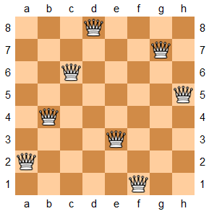
8-queens
Cél: 8 királynő, egyik se támadja valamely másikat
Változók: királynő pozíciója a sorokban vagy oszlopokban
Domainek: 1…8
Korlátok?
x_{i} != x_{j}
x_{i} – x_{j} != i-j
x_{j} – x_{i} != i-j

Slide 8
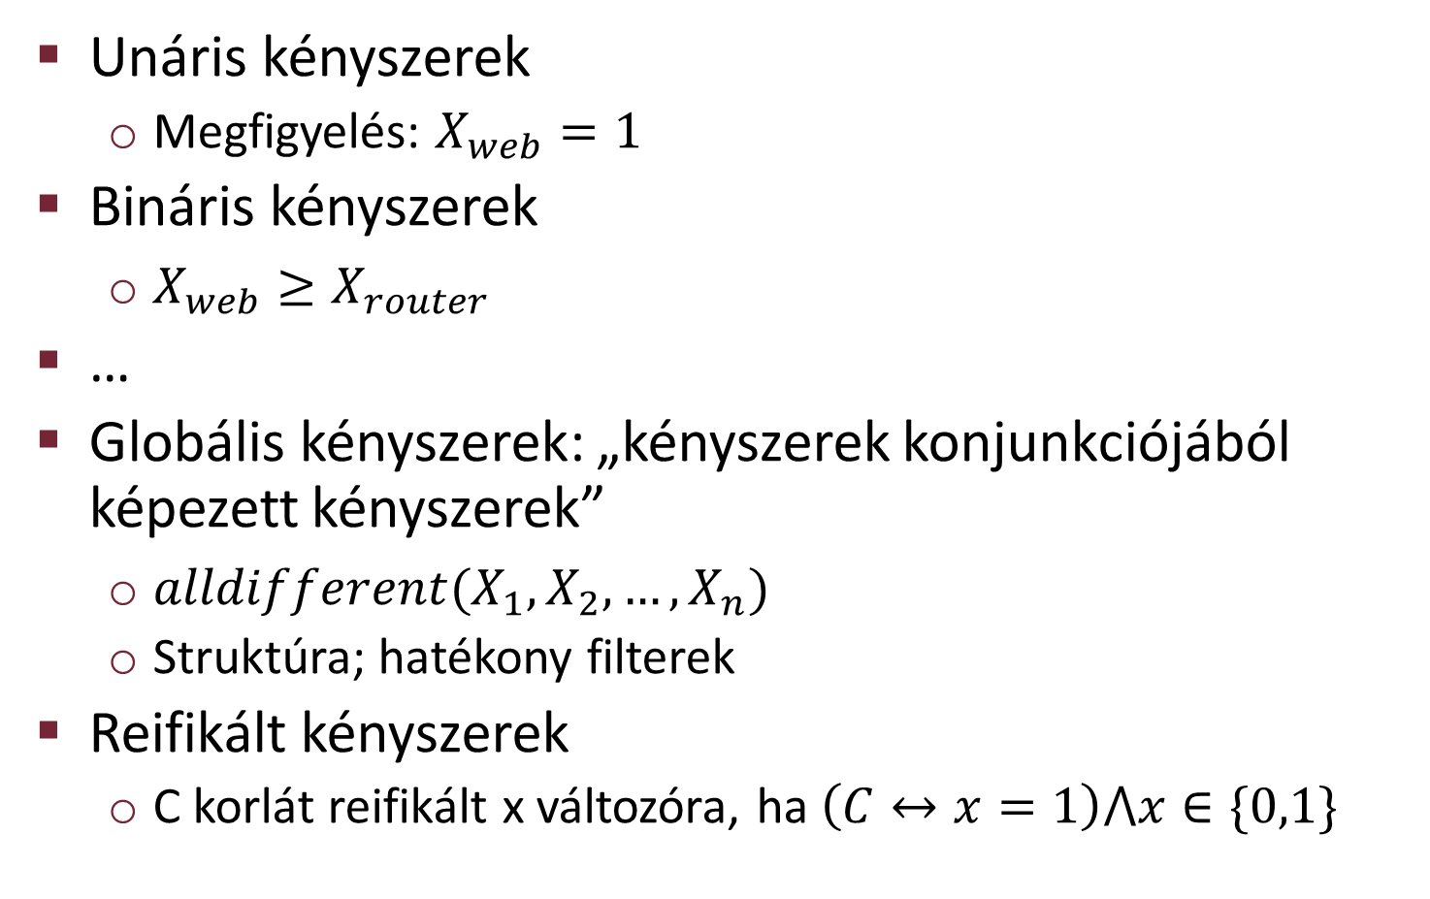
Kényszertípusok
Unáris kényszerek
Megfigyelés: $X_{web}=1$
Bináris kényszerek
$X_{web}≥X_{router}$
…
Globális kényszerek: „kényszerek konjunkciójából képezett kényszerek”
$alldifferent(X_{1},X_{2}, …,X_{n})$
Struktúra; hatékony filterek
Reifikált kényszerek
C korlát reifikált x változóra, ha $\left(C↔x=1\right)⋀x∈\{0,1\}$

Slide 9
Egy példa
Forráskód

Slide 10
Choco 3: Int korlátok
Eclipse

Slide 11
Mit lehet még így kifejezni?
Konfiguráció-tervezés
VM-ek adatközpont(ok)ban, taszkok elhelyezése mikrokontrollereken
„Tiszta” pakolási problémák
Logisztika
Ütemezés
Órarend … Gyártás
Trajektória-tervezésre miért nem jó?
Illetve mik a megkötések
Modern megoldók

Slide 12
CSP(FD): kényszerek ábrázolása
Elméleti lehetőségek:
Explicit reláció
Algebrai kifejezések
Propozicionális formulák
Praktikusan:
Kényszer-gráf
Bináris esetben egyszerű gráf („trükkök” nélkül)
Értékkészlet-intervallumok (pl. SICSTUS Prolog)
…
A reláció-algebra operációi egyszerűen adódnak!

Slide 13
CSP megoldás
visszalépéses iteratív keresés (backtracking)
„trashing” veszélye!
Vezérlés?
korlát-terjesztés (constraint propagation)
„tightening”
kényszerhez kötött, konzisztenciát fenntartó szűrésen keresztül (filtering)
minél jobb, annál költségesebb
lokális keresés (local search)
a gyakorlatban ezek együttműködése
szokásos minta: „constraint store”
Általánosságban: NP-teljes probléma

Slide 14
CSP megoldás - visszalépéses iteratív keresés
Változó kiválasztása
Döntési pont: változó lehetséges értékei
Mélységi keresés
Lekötés, konzisztenciaellenőrzés
Fail: backtracking
Több változat
Változó-sorrendezés
Keresési stratégiák

Slide 15
Visszalépéses keresés - példa
Webreq = WebPing OR WebS
WebPing = R OR WebHW
1 >= R + WebHW
Webreq = 1

Slide 16
Visszalépéses keresés - példa

Slide 17
Hogyan tegyük ezt hatékonyabbá?
Keresés előtt
Konzisztencia-algoritmusok (N.B. Nem csak előtte)
Alkalmas (fix) változósorrendezés
Keresés közben
„Előrenéző” megoldások
Értékrendezés („legkevésbé megszorító” érték választása)
Változórendezés (a „legjobban megszorító” változó választása)
„Hátranéző” megoldások
...

Slide 18
CSP-megoldás - konzisztencia
Változók/korlátok egy csoportja valamilyen konzisztenciájának fenntartása
Cél: keresési tér szűkítése
Csomópont (node): unáris korlát teljesül az érintett változó doménjén
X < 23
Él (arc): egy változó élkonzisztens egy másikkal, ha minden megengedett értékéhez létezik a másiknak megengedett értéke

Slide 19
Konzisztencia
i-konzisztencia: i-1 változó konzisztens egy i-edikkel, ha az i-1 minden konzisztens lekötése az i-edikben konzisztensen kiterjeszthető
i-ben exponenciálisan bonyolult
Erős i-konzisztencia: minden j <= i-re j-konzisztencia
Terjesztés: (informálisan) a konzisztencia kikényszerítésének szükségessége változóról változóra „terjed”
Lehet „előre”...
... vagy minden keresési lépés előtt

Slide 20
c sémája (vált. sorozat)
Probléma-domén
n-es

Slide 21
Korlát-logikai programozás (kitekintés)
LP: Prolog rezolúció + visszalépés
általános modell
CSP: korlát-tár
új korlát felvétele: predikátum hívás
"osztott" változók
közös visszalépés
Prolog meghiúsulás: a tár is visszalép
tár inkonzisztenssé válása: visszalépés a legutolsó Prolog choicepoint-ig
tár-konzisztencia: automatikus
keresés: speciális predikátumok (pl. „labeling”)

Slide 22
CLP(FD) Prolog-ban (kitekintés)
Domének: egész számok véges halmazai
beépített korlátok
Aritmetikai, domén/tagsági, propozicionális, kombinatorikai
felhasználói kiterjesztések
indexikálisok
globális korlátok
monoton következtetés
belső megvalósítás

Slide 23
Rövid példa: diagnosztika TMR modell felett
Rövid GNU Prolog demo
+ az eredeti példánk CLP(FD)-ben

Slide 24
CSP alkalmazása - példák
Önálló
Pl. IBM ILOG CP
Imperatív nyelvbe ágyazva
Java: Choco, Koalog, Jacop, …
C++: Mistral, Minion, GeCode…
Google or-tools
Deklaratív nyelvbe ágyazva
Sicstus és GNU Prolog, ...
…

Slide 25
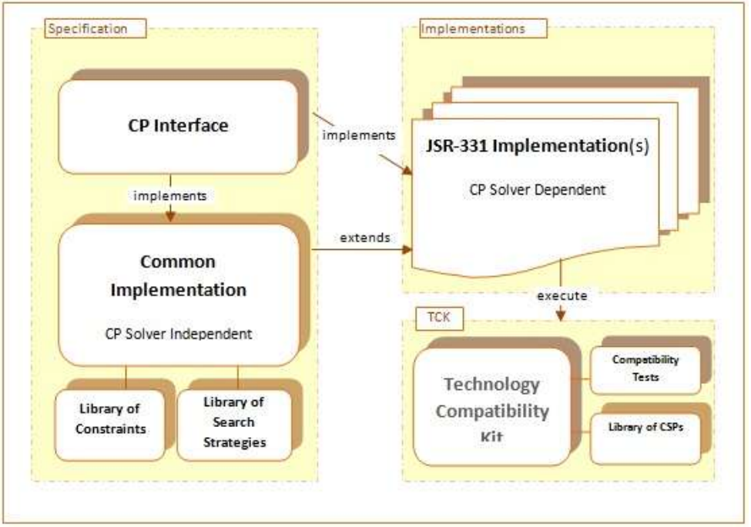
JSR331: Constraint Programming API

Slide 26
„Global Constraint Catalog”
http://www.emn.fr/z-info/sdemasse/gccat/
Példa: atleast_nvalue

Slide 27
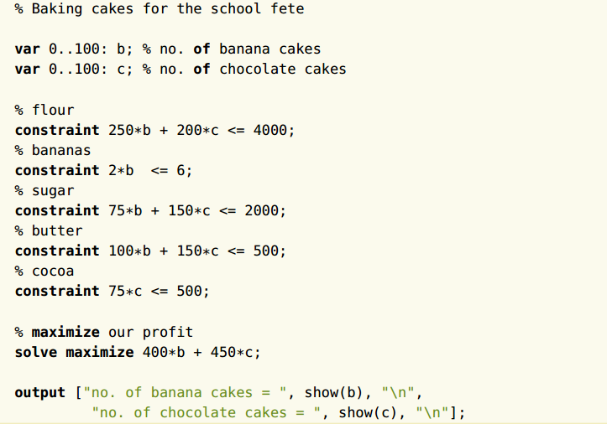
MiniZinc

Slide 28
Hivatkozások
[1] Rossi, F., Beek, P. Van, & Walsh, T. (Eds.). (2006). Handbook of Constraint Programming (Vol. 2). Elsevier.
[2] A Choco CSP solver honalpja: http://www.emn.fr/z-info/choco-solver/
[3] A MiniZinc és FlatZinc leírónyelvek honlapja: http://www.minizinc.org/

